Slide 1
简单搜索
南开ACM协会
Alphard
2008.8

Slide 2
搜索是算法中应用范围较为广泛的算法。
简单来说，搜索就是将所有可能的情况遍历一遍。

Slide 3
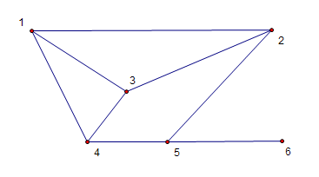
预备知识
图的简单知识
图的简单定义：由边集合和点集合组成的结构。其中任意一条边的端点都在点集合中。
注意：我们关心的是点与边的逻辑数值关系，不关心图的形状。

Slide 4
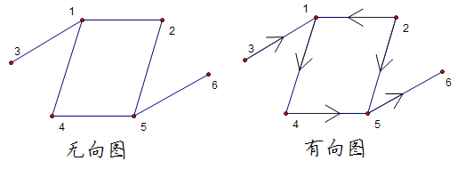
预备知识
如果规定一条边只能从起点走向终点，那么，无向图的每一条边都有两个起点，有向图的每一条边只有固定的一个起点和一个固定的终点。

Slide 5
预备知识
点与点之间可能没有边，可能有一条边，也可能有多条边（重边）。
一个点可以与其他任何点之间都没有边。任意一条边都应该有2个端点。
如果一个点与另一个点之间有边相连，那么称这两个点是相邻的。两个点相邻与他们的位置无关。

Slide 6
图的遍历与搜索
当我们想要将图上的点都访问一次时（遍历），即可用到搜索。
基本算法：
1. 先找到任意一个顶点
2. 枚举它的每一个相邻未且被访问过的点
3. 重复步骤2，直到每一个点都被访问一次。
根据步骤2中访问节点的方式，可分为BFS和DFS。

Slide 7
宽度优先遍历(BFS)
基本过程：
1. 将任意一点加入当前队列，标记为访问
2. 从当前队列中取出一点，将它的相邻未被访问的点放入新的队列，标记为访问
3. 重复步骤2，直到当前队列中没有点
4. 将新的队列变为当前队列
5. 重复步骤2-4，直到所有的点都被访问过

Slide 8
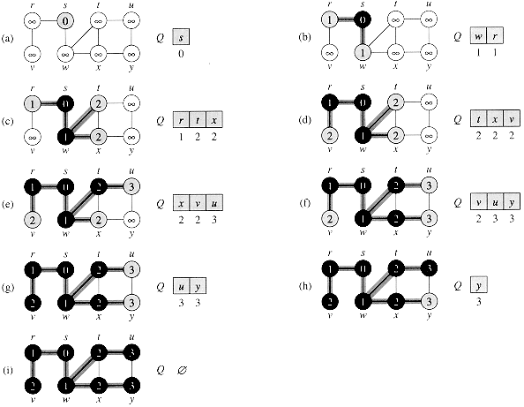


Slide 9
深度优先遍历(DFS)
基本过程：
1. 任取一点作为当前节点，标记为访问
2. 将当前节点的未被访问的相邻节点作为新的当前节点，标记为访问
3. 重复步骤2，直到没有点可以被当作新的当前节点，返回到上一个节点
4. 重复步骤2-3，直到所有点都被访问过。

Slide 10
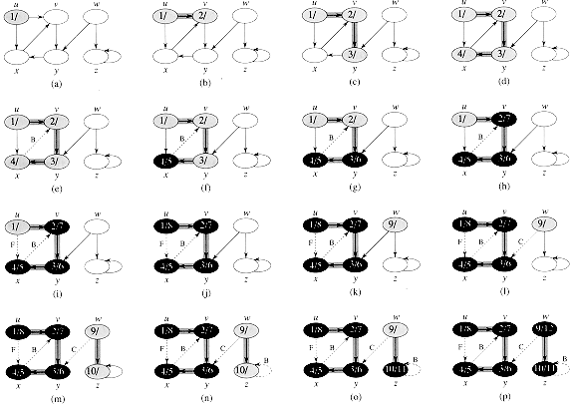

Slide 11
简单分析
BFS多用队列的方式实现，在类似寻找最少步数的题目中较为有效。缺点是占用内存较多。
DFS多用递归形式实现，可以应用在大部分题目中，优化方法较多，但是有可能堆栈溢出。

Slide 12
图遍历与搜索
如果将题目中的状态看作是图的点，边看做是状态之间的关系，则题目可转化为图遍历。
这里的边只是一种关系，并不是实际意义的边，而是某种由题目规定的规则。

Slide 13
NKOJ1215: 小鼠迷宫问题
小鼠a与小鼠b身处一个m×n的迷宫中，如图所示。每一个方格表示迷宫中的一个房间。这m×n个房间中有一些房间是封闭的，不允许任何人进入。在迷宫中任何位置均可沿上，下，左，右4个方向进入未封闭的房间。小鼠a位于迷宫的(p，q)方格中，它必须找出一条通向小鼠b所在的(r，s)方格的路。请帮助小鼠a找出所有通向小鼠b的最短道路。

Slide 14
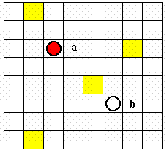
编程任务
对于给定的小鼠的迷宫，编程计算小鼠a通向小鼠b的所有最短道路。

Slide 15
题目简析
给一个迷宫，从当前房间只能进入上下左右可以进入的房间。求从起点房间(p，q)到终点房间(r，s)的最短路径长度。
如果没有不可进入的房间，则最短路径长度为(|p - r|+|q - s|)。
但是不能保证从起点到终点没有障碍，考虑使用搜索。

Slide 16
算法设计
方法一：DFS
按照规则寻找到从起点到终点的路径，比较路径长度与当前最优解。
伪代码
DFS ( X, Y, Step )
if X = r and Y = s then
if Ans > Step then
Ans ← Step
return
( X’, Y’ ) ← rule( X, Y )
DFS( X’, Y’, Step + 1 )

Slide 17
算法设计
方法二：BFS
按照规则每一步访问所有可以到达且未访问的房间，直到访问到终点。

Slide 18
算法设计
伪代码
BFS
Push (p, q) into Queue0
Step ← 0
while Queue0 not empty
while Queue0 not empty do
get (X, Y) from Queue0
if X = r and Y = s then
return Step
(X’, Y’) ← rule(X, Y)
Push (X’, Y’) into Queue1
Step ← Step + 1
Queue0 ← Queue1
Queue1 ← Clear
return not find

Slide 19
算法分析
DFS简单易写，但是会搜索到重复的状态（即一个房间会被访问多次），而且需要遍历所有的可能才可以确定最后的答案。
BFS写起来稍微复杂，但是每个房间只访问一次，而且当遇到终点时，可以立刻结束搜索。
因此BFS更为合适

Slide 20
回溯与DFS
回溯是按照某种条件往前试探搜索问题的解，若前进中遭到失败，则回过头来另择通路继续搜索。 回溯算法是一种搜索算法，适用于根据一组给定的条件来搜索问题的解。
回溯的实现往往使用DFS

Slide 21
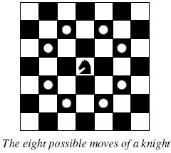
2488: A Knight's Journey
题目简述：
给定棋盘大小，寻找一条路径，使得骑士可以通过每个方格一次且仅有一次。输出所有满足要求的路径中字典序最小的一个。

Slide 22
输入输出
Sample Input
3
1 1
2 3
4 3
Sample Output
Scenario #1:
A1
Scenario #2:
impossible
Scenario #3:
A1B3C1A2B4C2A3B1C3A4B2C4

Slide 23

算法设计
BFS生成的节点过多，而且难以输出路径。
DFS，可以利用全局变量Vis[][]判断格子是否已经被访问，也可以利用全局变量来存储当前路径。

Slide 24
算法实现
伪代码
DFS (X, Y, Step)
if Step = p * q then
output answer
return true
(X’, Y’) ← rule(X, Y)
Vis[X’,Y’] ← true
Ans[Step] ← (X’, Y’)
DFS(X’, Y’, Step + 1)
Vis[X’,Y’] ← false
return false

Slide 25
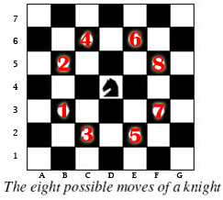
细节处理
要求输出按字典序排在第一的路径，可在生成X’、Y’到过程中，按照如图的顺序尝试，则输出的解一定是按字典序排在第一。
想一想，为什么？

Slide 26
总结
对于不同的题目使用不同的方法。BFS虽然解决部分题目快速，但内存占用较大；DFS容易实现，而且灵活改变适应题目要求，但是可能出现堆栈溢出。要根据情况选择合适的算法。

Slide 27
练习题目
NKOJ: 1038 Lotto
NKOJ: 1504 Prime Path
POJ: 3049 Securing the Barn
NKOJ: 1110 Dungeon Master
NKOJ: 1107 Addition Chains*
POJ: 1915 Knight Moves

